Slide 1
04. Pandas
Python에서 기존 R에서 사용하던 것처럼
Data를 matrix단위로 처리가능
Row나 col씩 접근이 가능하다 !
=데이터 처리속도가 매우 빠름

Slide 2
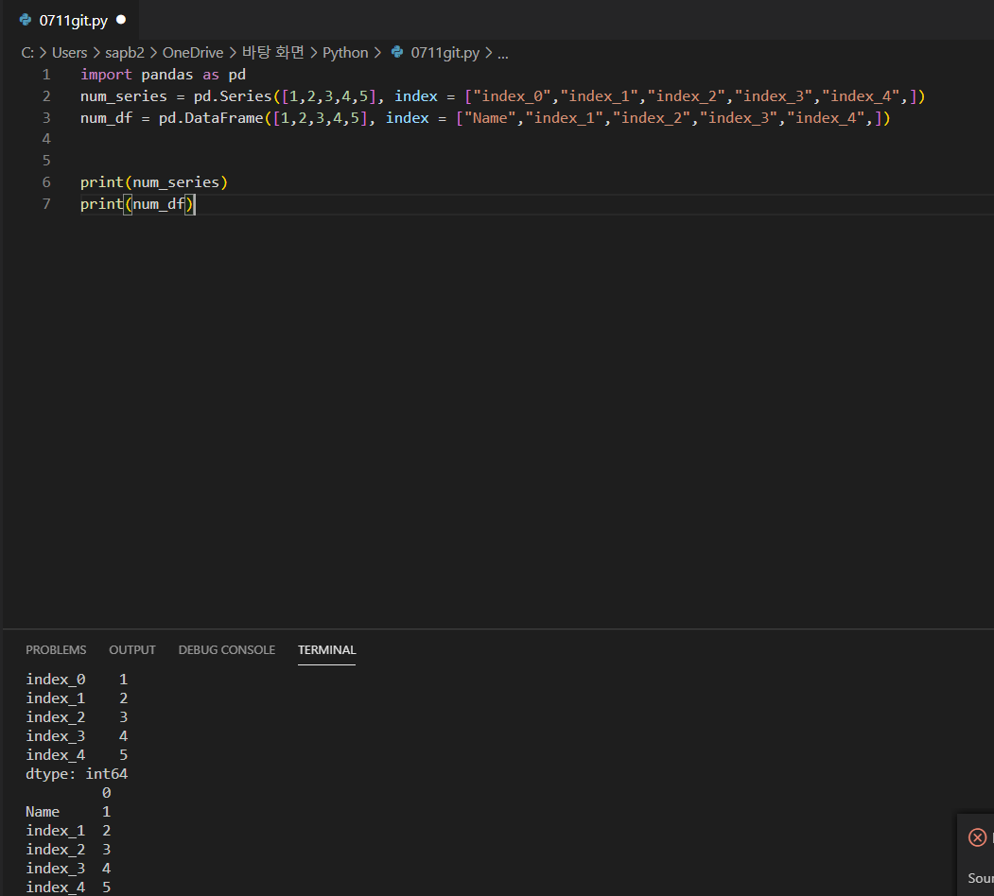
이름을 정해줄 수 있음.
Series는 벡터처럼 좌표형식으로
DataFrame는 행렬(matrix)식으로

Slide 3
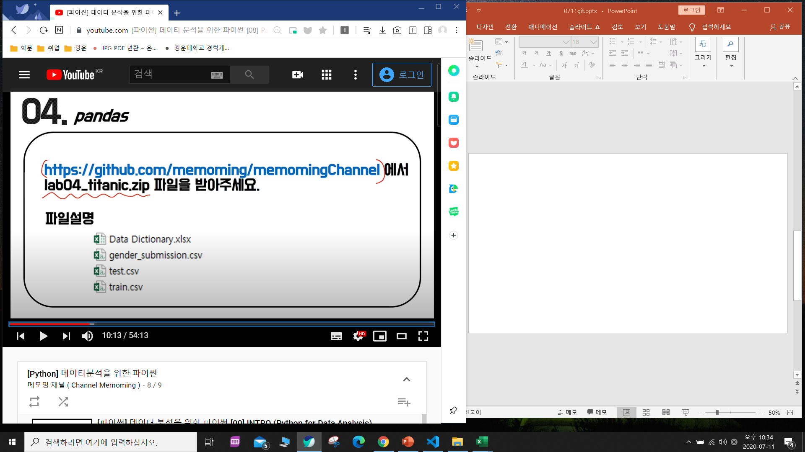

Slide 4
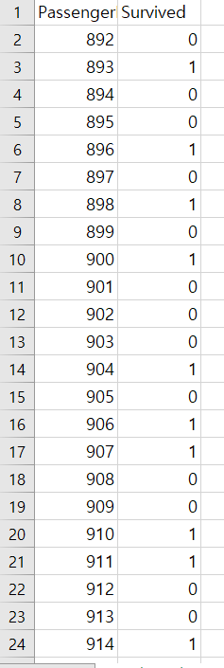
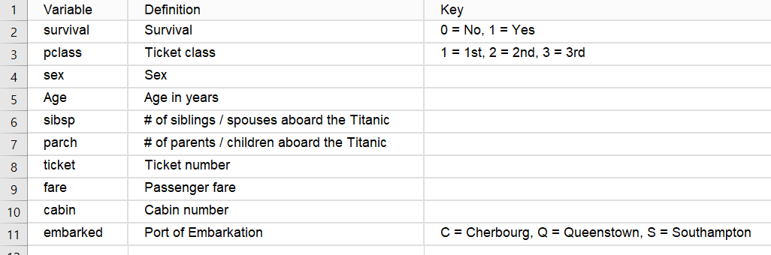
승객 번호와
생존 여부
Data의 의미

Slide 5
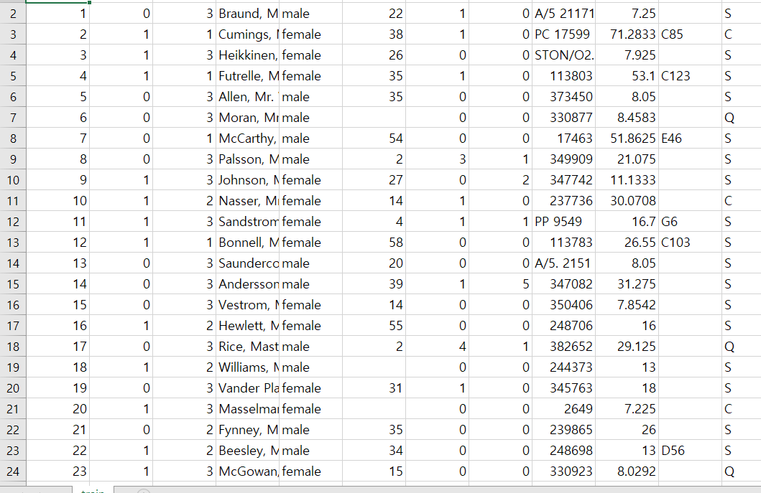
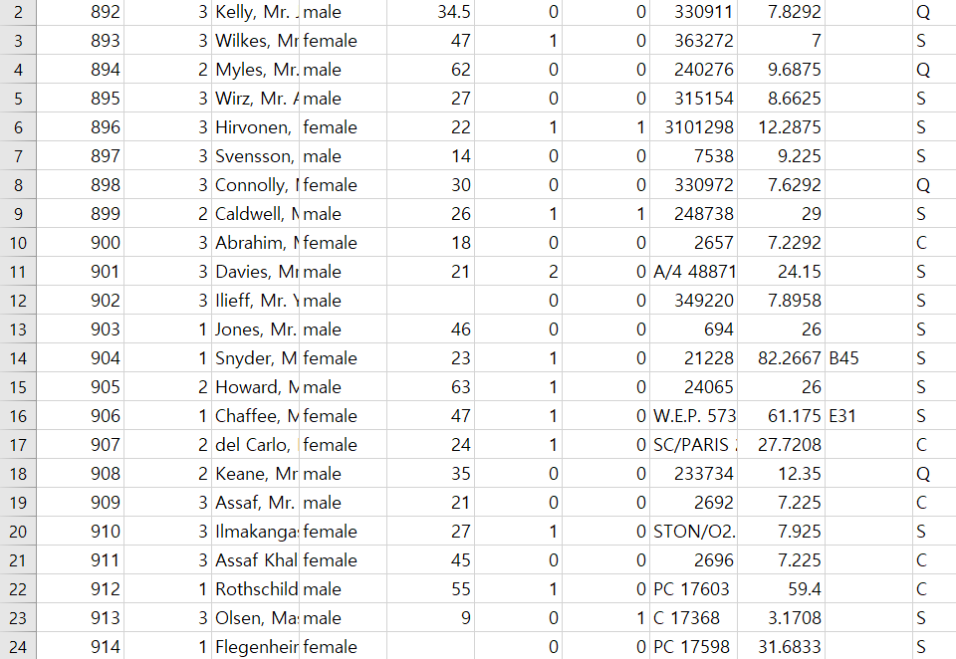
Data분석 → 검증 → “Model”
모델 생성을 위한 Train set
실제로 파이썬으로 데이터를 딥러닝 시킬 때,
Train set으로 run시키고
모델 검증을 위한 Test set
그다음, 그 모델의 정확성 판단을 검증하기 위해 test set을 이용.

Slide 6
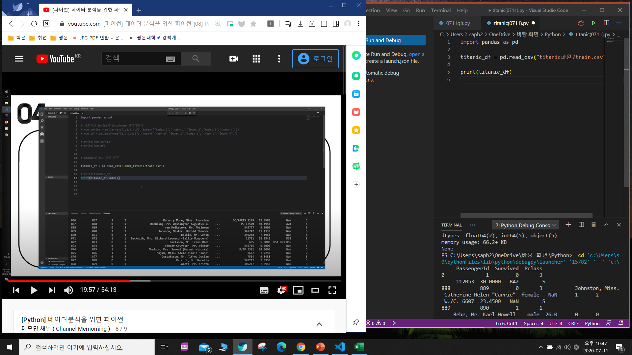
Read_csv를 통해 train.csv파일에 들어있는 내용 출력.

Slide 7
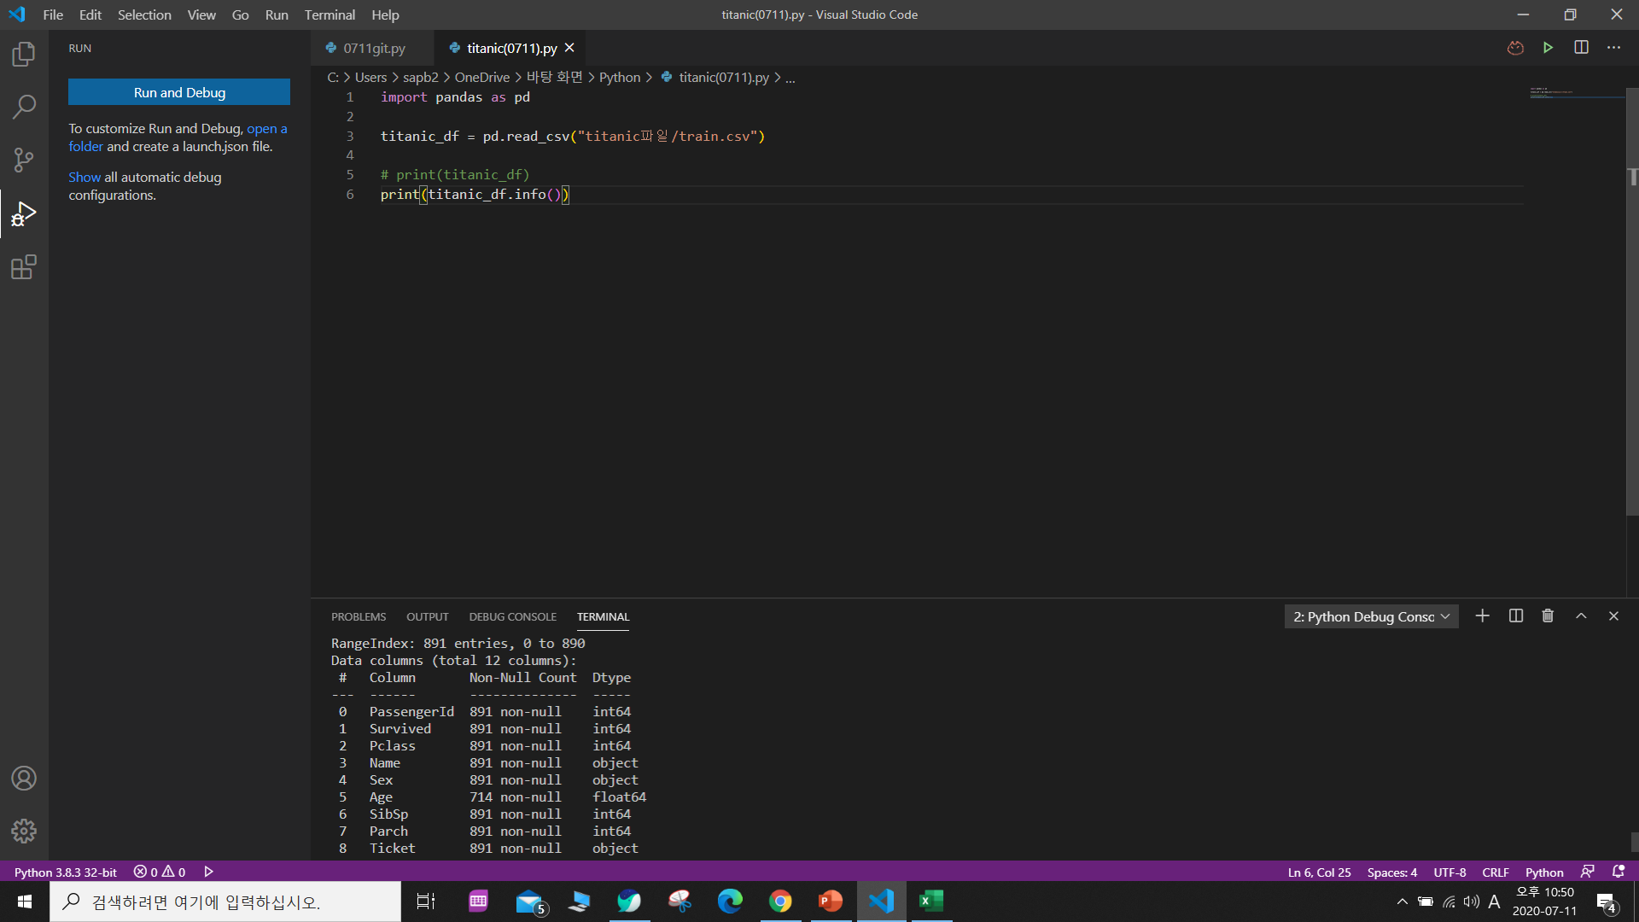
Titanic_df.info()를 통해
train.csv파일에 들어있는
내용 요약본을 출력
보통 string

